Slide 1
建
小
探
築
偵
慈小建築大解密
熊宥銘、許晉峯、吳恩綺、詹文瑄

Slide 2
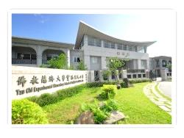
在慈小生活六年了
我們其實有個疑問?

Slide 3
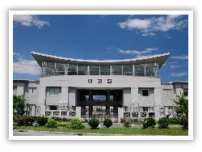
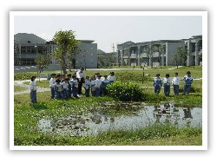
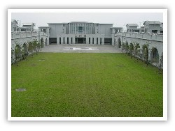
我們的上課空間一直都是這樣嗎?
為什麼
要用洗石子?
為什麼是灰色系?

Slide 4
01
研究動機、目的
02
研究方法、流程
目錄
文獻探討、訪談
03
CONTENTS
04
問卷分析與研究結論
05
研究建議

Slide 5
01 研究目的
調查全校六年級學生
最喜歡及想改善的場所
認識慈小建築
特色與功能
1
2
3
4
邀請同學
共同改善校園環境
推廣學校特色建築

Slide 6
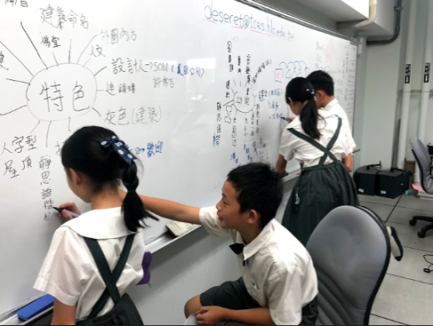
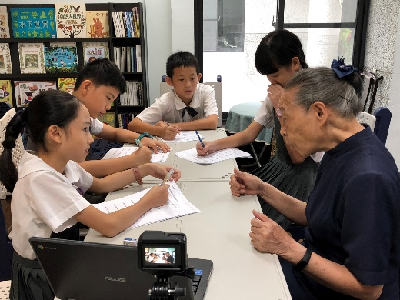
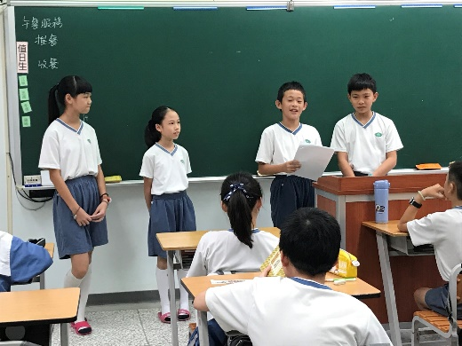
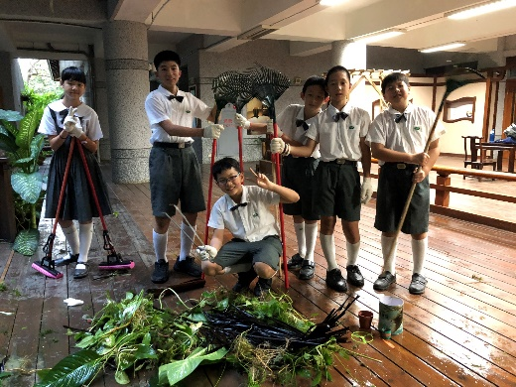
02 研究方法
文獻分析
訪問專家
問卷調查
行動方案
透過網路及書籍，蒐集關於學校建築的資料。
擬定訪談題目，訪問創校校長及老師解答疑惑。
設計及發放問卷，收集六年級學生的看法與意見。
號召夥伴共同執行愛護校園及推廣校園建築特色活動。

Slide 7
02 研究流程
決定主題
與研究目的
文獻資料
蒐集與探討
訪談創校
校長與老師
歸納建築
特色與功能
問卷設計
調查與分析
愛校行動
與推廣方案
提出研究
結論與建議

Slide 8
03 文獻探討
-慈濟建築特色-
綠化與自然
採光、通風
配合地形
與環境相親相愛
01
02
蓋學校為救心
灰色洗石子
無我、無爭
人字型屋頂
以人為本
03
04

Slide 9
03 文獻探討
-慈小與921的因緣-
1999年9月
921大地震
1999年7月
動土
01
02
慈小建築
SRC為主
慈小暫緩
全力救災
醫院-救人
學校-避難
03
04

Slide 10
03 文獻探討
-學校建築與校園規劃-
教育性設計
師生互動
整體性規劃
造型、色彩、動線
01
02
使用者
參與
舒適性布置
衛生、美學
創造性構思
獨特風格
03
04

Slide 11
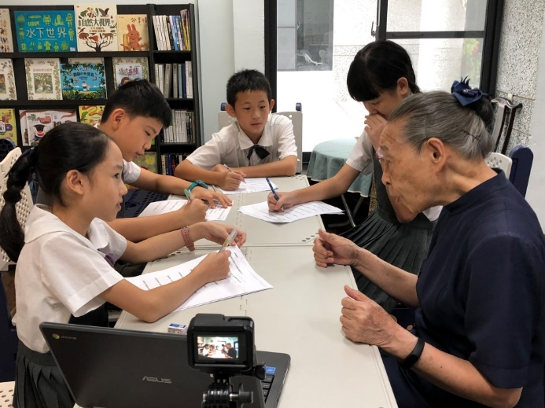
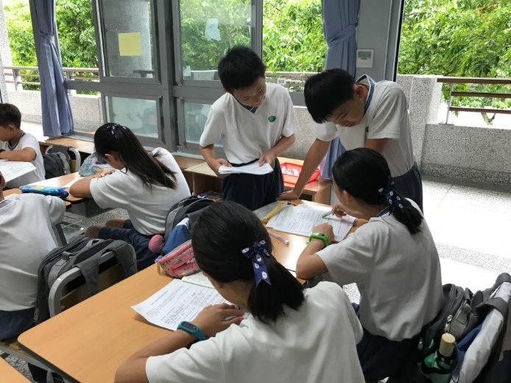
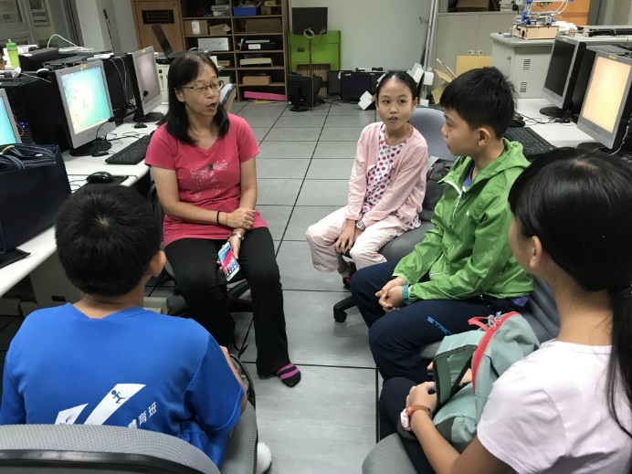
03 訪談專家、設計調查問卷
為了瞭解慈小建築特色與演變過程，我們訪問了第一任校長、創校老師，也針對六年級的同學進行問卷調查。
佩茹老師參與慈小從無到有的過程，對慈小建築發展與變化有深刻印象，助於瞭解慈小建築背後的故事與意涵。
花蓮慈濟小學，由楊月鳳校長一手規畫，校長口述的歷史是非常重要且珍貴的資料。
選擇在學校生活將近六年的學生，對於學校建築與環境有一定程度的認識。

Slide 12
04 研究結論
三、問卷分析
人與建築
一、慈小
建築特色
二、慈小
建築功能
四、行動方案
執行成效

Slide 13
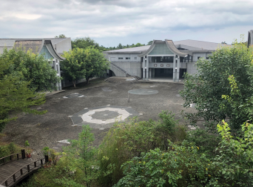
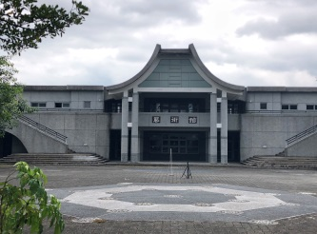
04 研究結論-慈小建築特色
(一)延續慈濟建築特色:灰色、人字型、鏈鎖磚
灰色建築
寧靜、不計較
人字型
以人、以合
連鎖磚
雨水滲入、大地呼吸

Slide 14
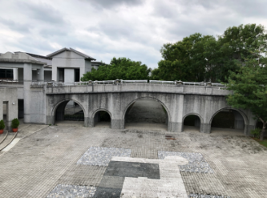
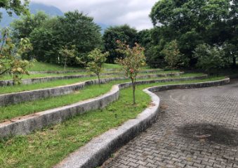
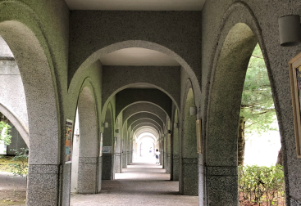
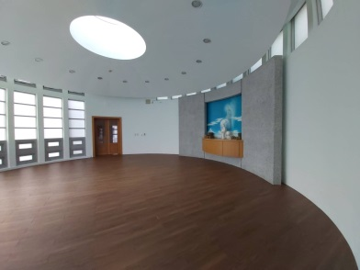
04 研究結論-慈小建築特色
(二)慈小專屬建築：慈小建築由老師說明功能，
學生進行命名、投票
靜思長廊
大小有序
靜思語階梯
戶外教室
弧形拱門
外圓內方
佛堂
靜心、禮儀

Slide 15
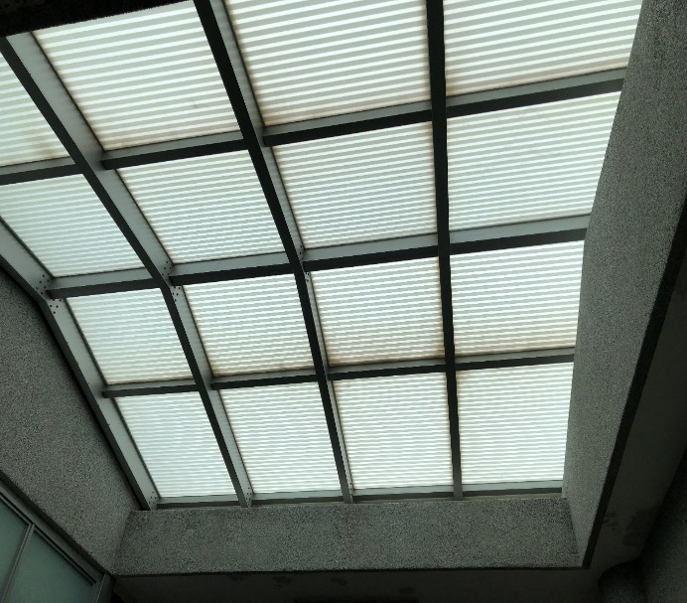
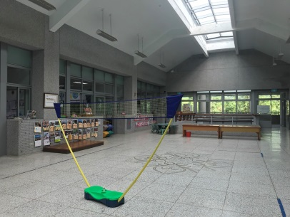
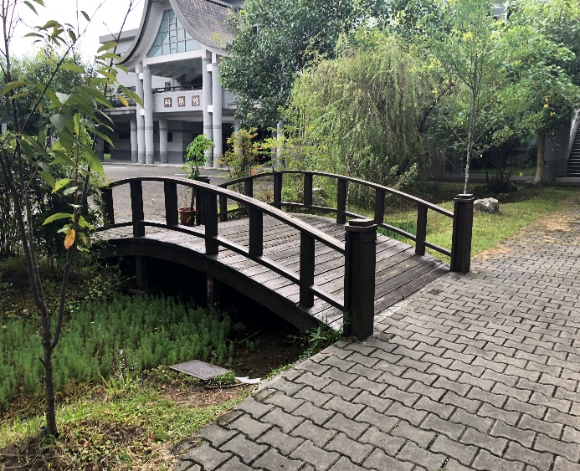
04 研究結論-慈小建築功能
防震、減碳、以學生學習為主體
屋頂天窗
採光、省電
共同空間
三大功能
生態池
防洪、生態觀察

Slide 16
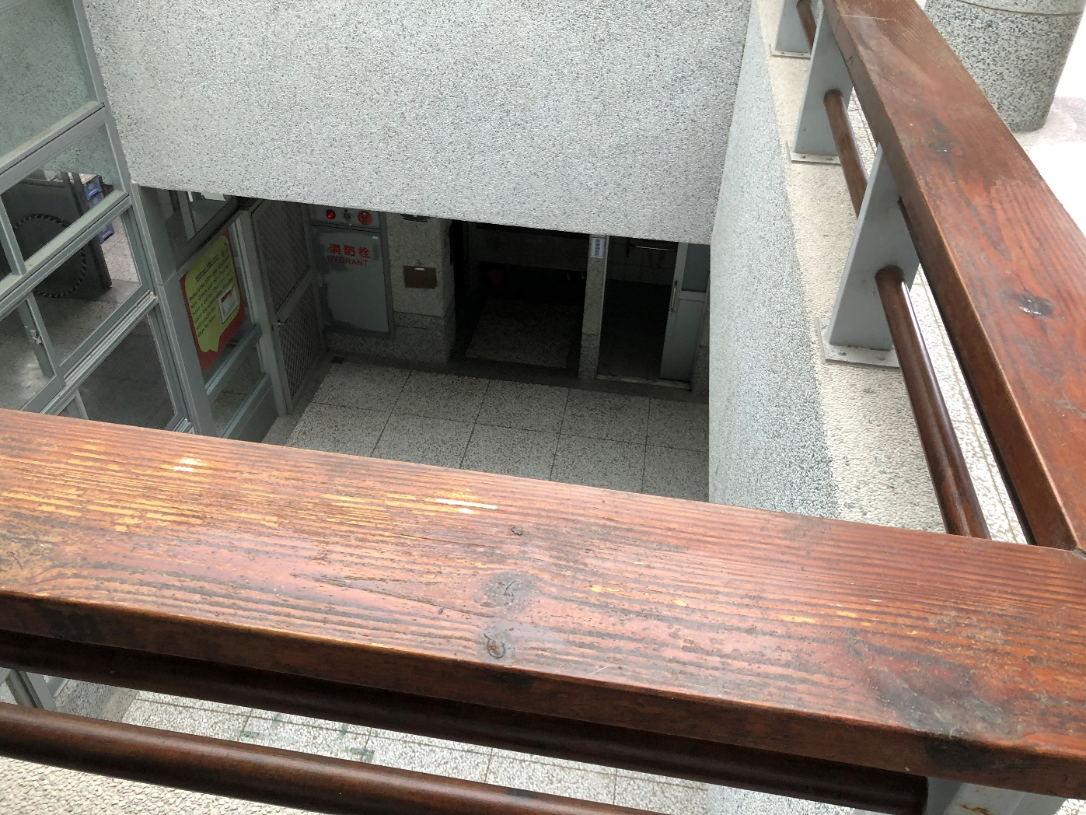
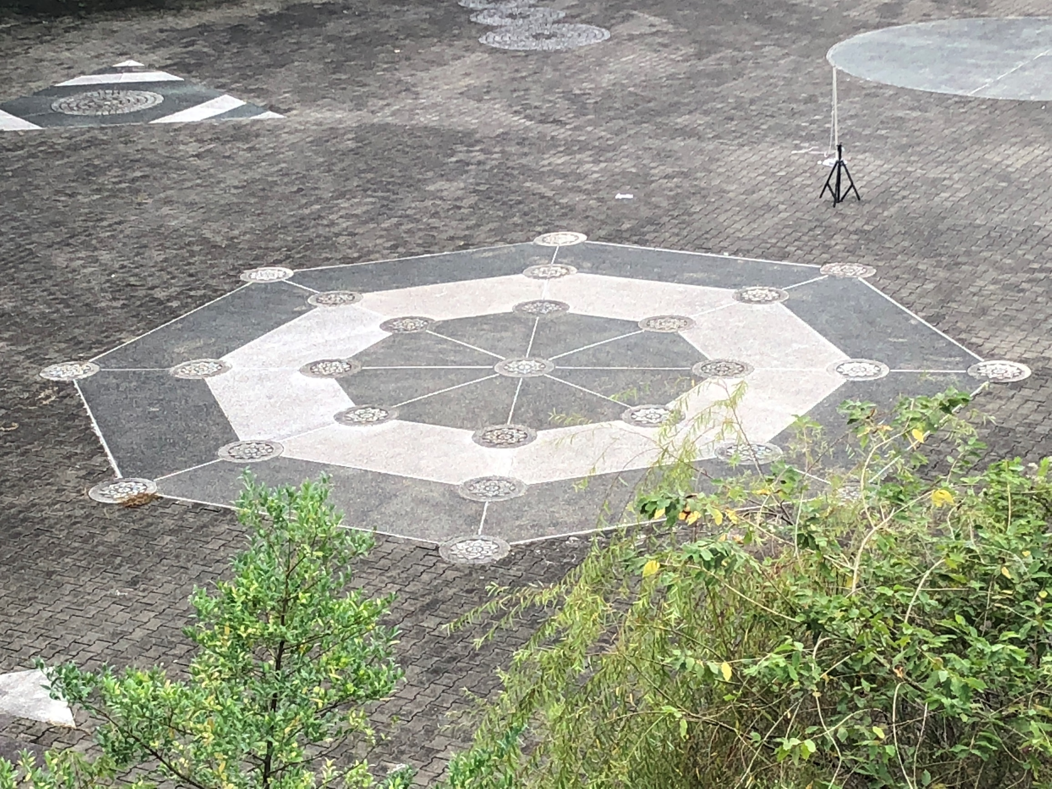
04 研究結論-慈小建築功能
巧思、娛樂、以學生學習為主體
一二樓上下鏤空
自然對流、空氣好
天橋
擋雨、遮太陽
歡樂廣場棋盤
自由發想遊戲

Slide 17
04 問卷分析
第一部份，關於六年級學生對於學校建築的認識：
(一)學校建築都是灰色，灰色給你的感覺是什麼? (請勾選，可複選)
學生對灰色建築的感覺很不同，31%感到很寧靜，25%覺得很單調。
多數表示灰色給予人安定身心的感受，但有部分的學生覺得很單調、沒有變化。

Slide 18
04 問卷分析
第一部份，關於六年級學生對於學校建築的認識：
(二) 連鎖磚的功用是什麼? (請勾選，可複選)
學校隨處可見的連鎖磚，高達39%表示不知道其功用，只有37%的學生知道連鎖磚主要是為了讓大地呼吸，值得分享給同學們知道。

Slide 19
04 問卷分析
第一部份，關於六年級學生對於學校建築的認識：
(三)你覺得學校建築物是由誰命名的?
由於慈濟小學是證嚴法師所創辦的學校，高達53%學生認為證嚴法師命名。建築物命名屬於大事，要由職位高或權力大的人做決定。實際上是透過學生一張張貼紙投票而命名，值得與同學分享此資訊。

Slide 20
04 問卷分析
第一部份，關於六年級學生對於學校建築的認識：
(四)人字型屋頂代表什麼意思?
勾選以人為本的占有39%表示一部分學童瞭解慈濟建築上特有的人字型屋頂的意涵。而勾選方便排水的占有38%，推測此選項有這麼高比例的人勾選，不瞭解人字型屋頂意涵，但具有科學判斷的能力。

Slide 21
04 問卷分析
第二部份，關於六年級學生對於學校建築的滿意度：
(一)你最喜歡學校的什麼地方? (請勾選，可複選)
學生最喜歡的場所各有不同，最多的是包容草原(28%)，主要原因是大片草地可奔跑、追逐、遊戲，其次是籃球場(21%)都是能讓學生玩樂活動的場所，表示學生很喜歡寬廣的區域舒展筋骨。

Slide 22
04 問卷分析
第二部份，關於六年級學生對於學校建築的滿意度：
(二)你覺得學校需要改善的地方是哪裡? (請勾選、可複選)
學生認為學校最需要改善的地方是生態池，佔39%問卷當中紛紛表示生態池環境髒亂、沒有魚可以生存、需要定期的整理等等意見，讓我們決定採取行動，號召志同道合的同學們，一起清理生態池。

Slide 23
04 研究結論-問卷調查結果
1
2
3
六年級學生
不清楚學校建築意義
學生最愛
在綠地
奔跑運動
最需要改善地方
生態池

Slide 24
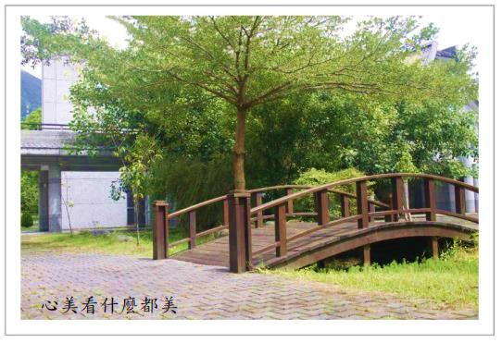
04 研究結論-行動方案執行成果
(一)設計明信片—靜思語+學校建築故事

Slide 25
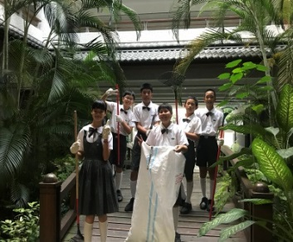
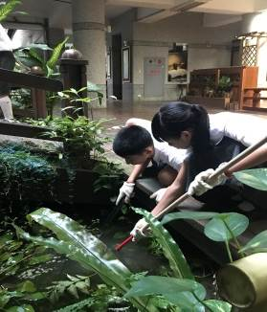
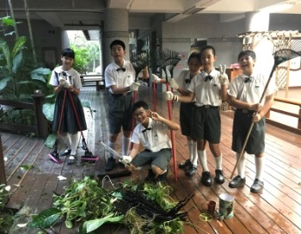
04 研究結論-行動方案執行成果
(二)拯救生態池—邀請同學一起動手整理

Slide 26
05 研究建議
將研究成果與學校師生分享
-慈小建築特色與意義
1
2
製作介紹慈小建築與特色的QR CODE
3
維護學校環境是每一位學校成員的責任

Slide 27
謝
大
謝
家
建築小偵探下台一鞠躬

